Slide 1


ΒΛΕΠΩ ΤΟ ΣΩΜΑ ΜΟΥ
ΠΑΙΧΝΊΔΙ: ΚΑΘΡΕΥΤΗΣ
Κανόνες: Προβάλλονται εικόνες μερών του σώματος και σε ζευγάρια οι μαθητές τα δείχνουν στο δικό τους σώμα!!!!

Slide 2


ΞΕΚΙΝΑΜΕΕΕΕ

Slide 3

ΕΙΚΟΝΑ 1Η (1 ΖΕΥΓΑΡΙ)

Slide 4

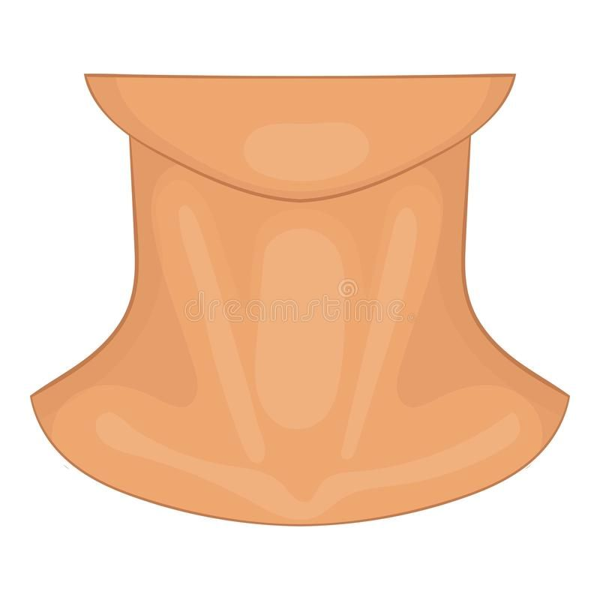
ΕΙΚΟΝΑ 2Η
1 ΖΕΥΓΑΡΙ

Slide 5

ΕΙΚΟΝΑ 3Η

Slide 6

ΕΙΚΟΝΑ 4Η

Slide 7
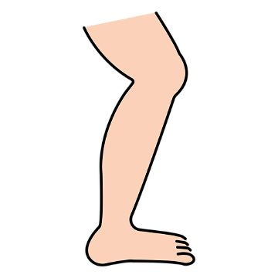
ΕΙΚΟΝΑ 5Η

Slide 8



ΕΙΚΟΝΑ 6Η

Slide 9

EIKONA 7H
ΦΡΥΔΙΑ

Slide 10

ΕΙΚΟΝΑ 9Η

Slide 11
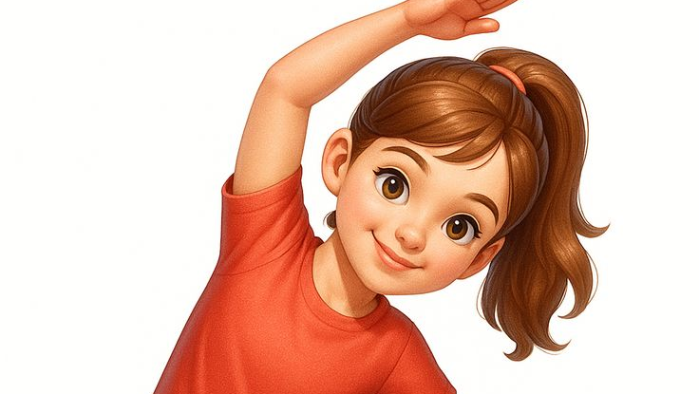
ΣΥΓΧΑΡΗΤΗΡΙΑ ΠΑΙΔΙΑ!!!

